Slide 1
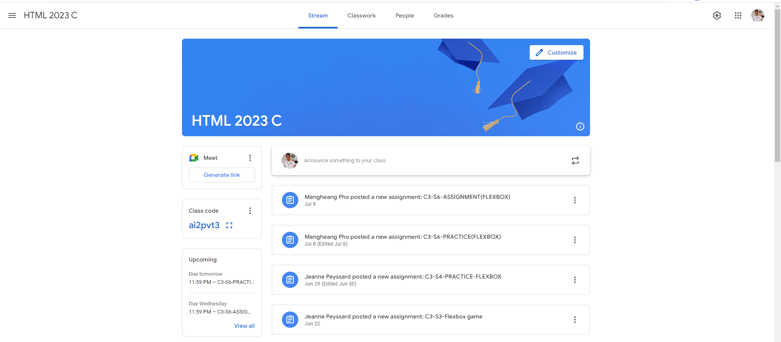
Identify root components of website below

Slide 2
div
div

Slide 3
div
div
div

Slide 4
icon
text
text
text
text
icon
icon
icon

Slide 5
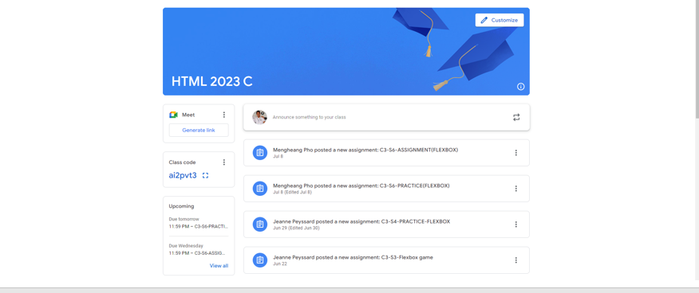
div
div

Slide 6
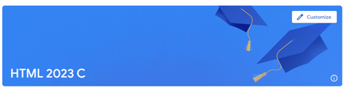
div
div

Slide 7
text
text
icon

Slide 8
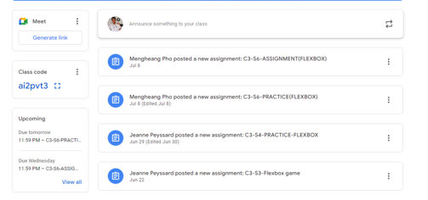
div
div

Slide 9
div
div
div

Slide 10
div
div
div
div
div
div
div

Slide 11
div
div
div
div
div
div
div
div
div
div
div

Slide 12
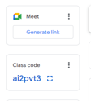
icon
text
icon
input
text
icon
span

Slide 13
icon
text
icon
icon
text
icon
icon
text
icon
icon
text
icon

Slide 14

div
p
div
div

